Slide 1

«Деятельность волонтерского школьного отряда “Феникс”»
Муниципальное бюджетное общеобразовательное учреждение
«Средняя общеобразовательная школа № 27» города Чебоксары
Чувашской Республики
Руководитель:
педагог-организатор
Черноморченко Наталья Сергеевна

Slide 2

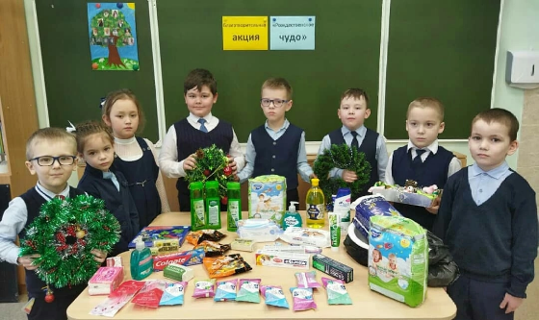
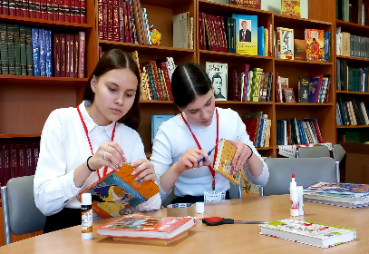
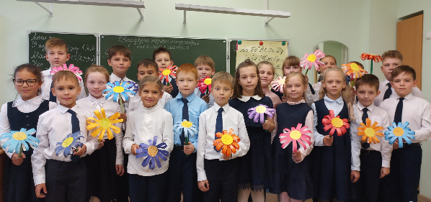
Наш девиз:
«Творить добро и делать мир лучше!»

Slide 3
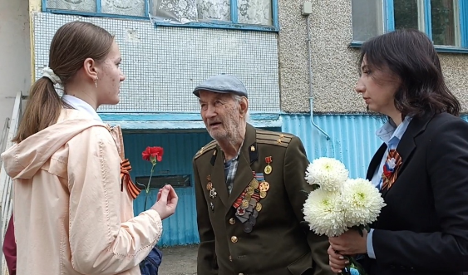
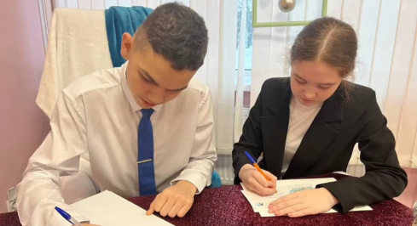
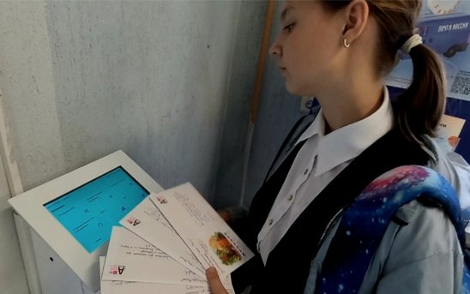
Помощь пожилым людям: участие в благотворительных акциях, посвященных Дню Победы, Дню пожилого человека

Slide 4
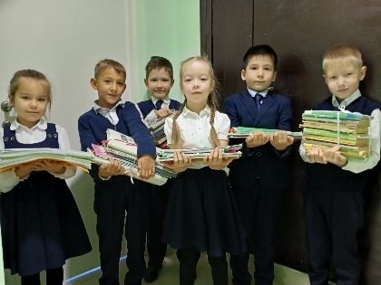
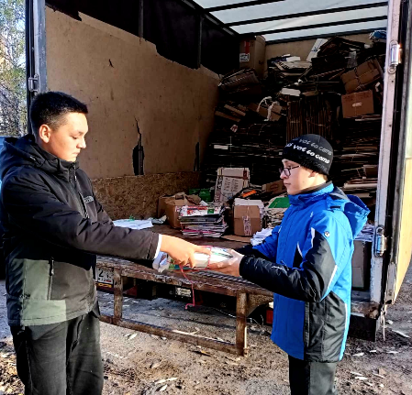
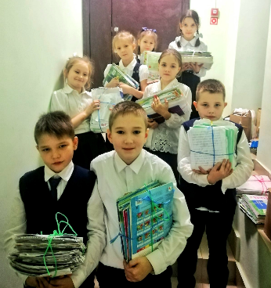
Участие в экологических акциях, направленных на сохранение окружающей среды и природы

Slide 5
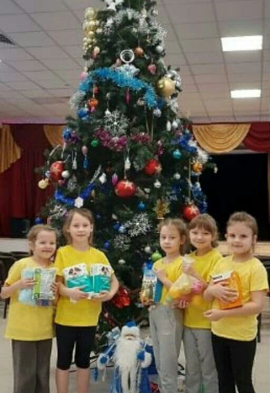

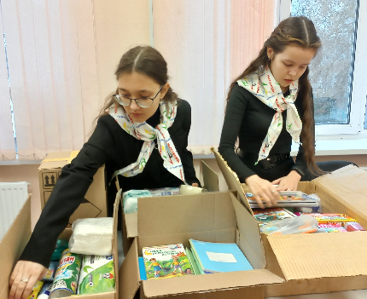
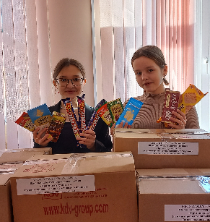
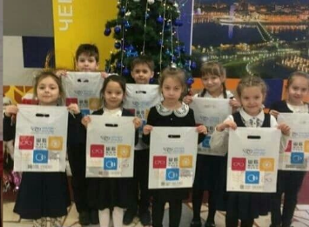
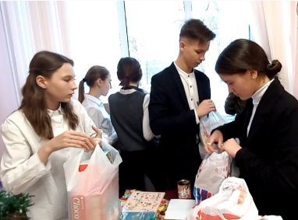
Помощь детским домам, бездомным животным, людям, оказавшимся в трудной жизненной ситуации

